Slide 1
Πλατφόρμα Κέντρων Κοινότητας
Γνωριμία με την πλατφόρμα υποστήριξης των Κέντρων Κοινότητας (μητρώο ωφελούμενων) για χρήστες Δήμων

Slide 2
Σημείο Εισόδου
https://kentrakoinotitas.gr/
πιστοποίηση χρηστών από την πλατφόρμα

Slide 3
User Authentication
Διαχείριση χρηστών και Login

Slide 4
Σελίδα Log In

Slide 5
Login

Slide 6
Ορισμός νέου μέσω e-mail

Slide 7
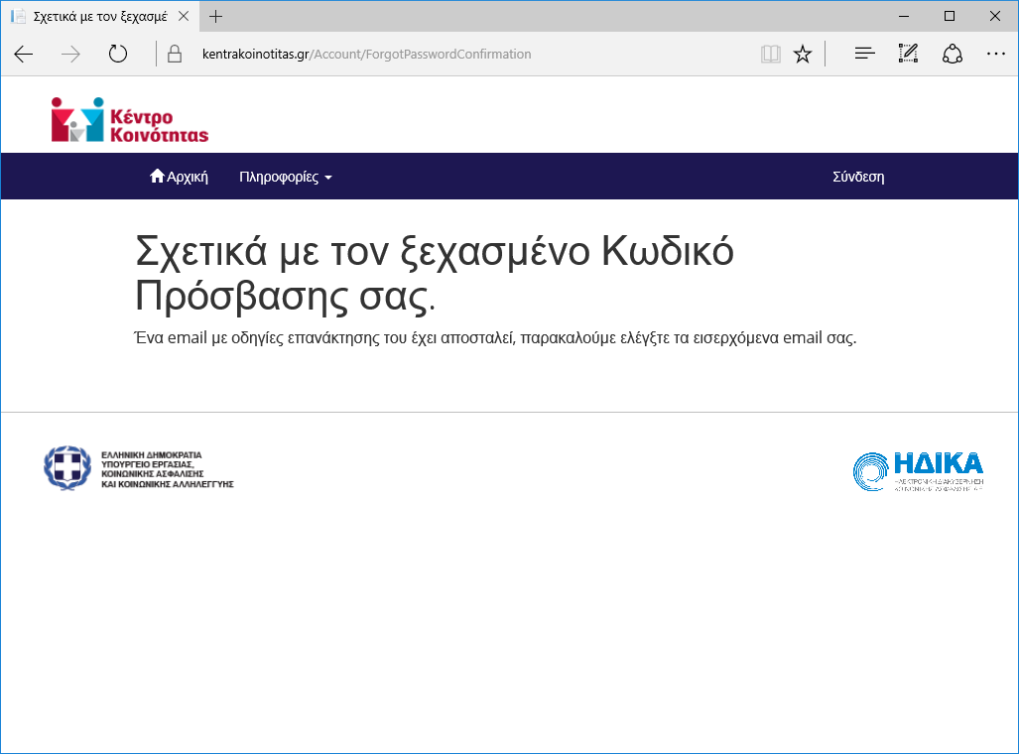
Παραπομπή στο E-Mail

Slide 8
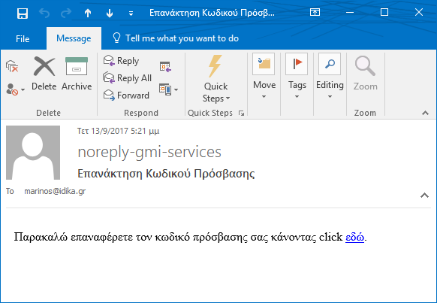
Εκ νέου ορισμός κωδικού

Slide 9
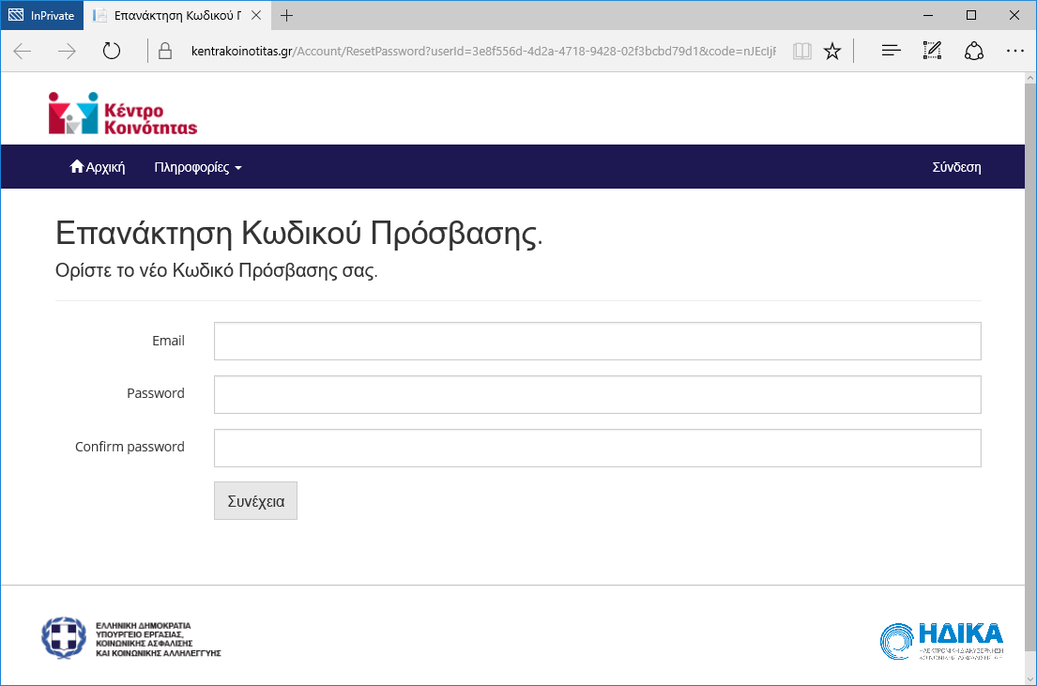
Ορισμός νέου password

Slide 10
ΛΕΙΤΟΥΡΓΙΑ
Μητρώο ωφελούμενων

Slide 11
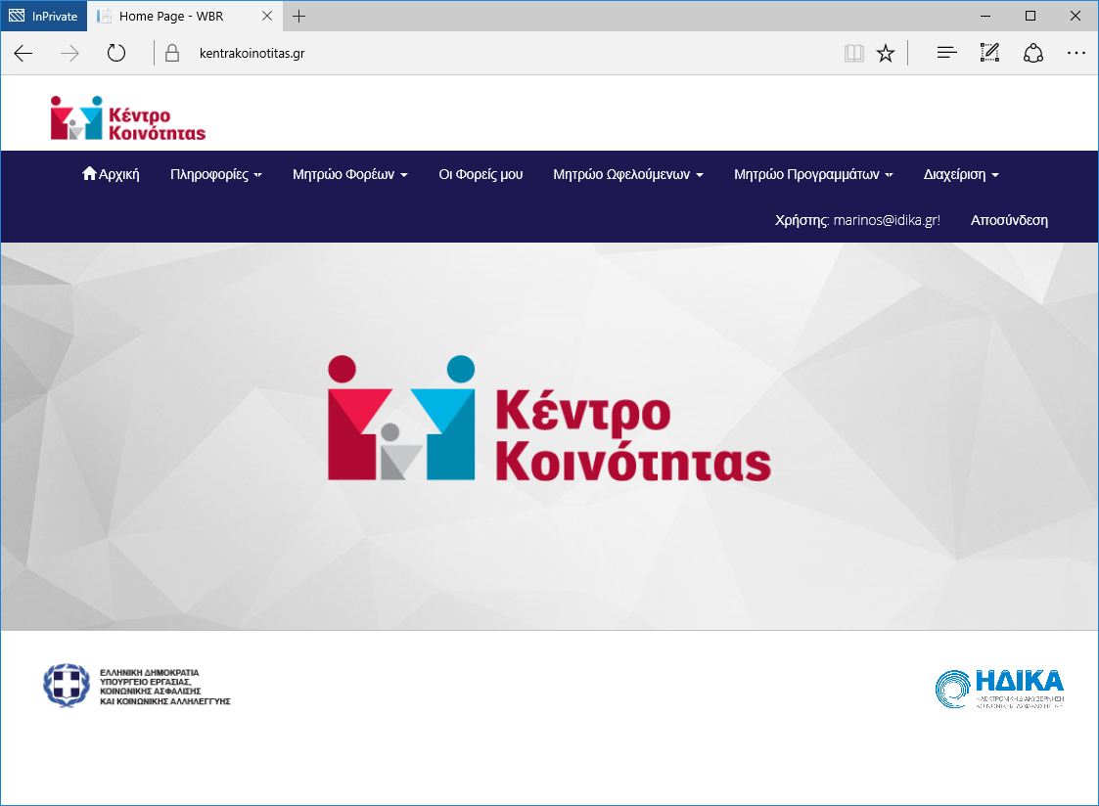
Διαφορετικό menu στους Logged χρήστες

Slide 12
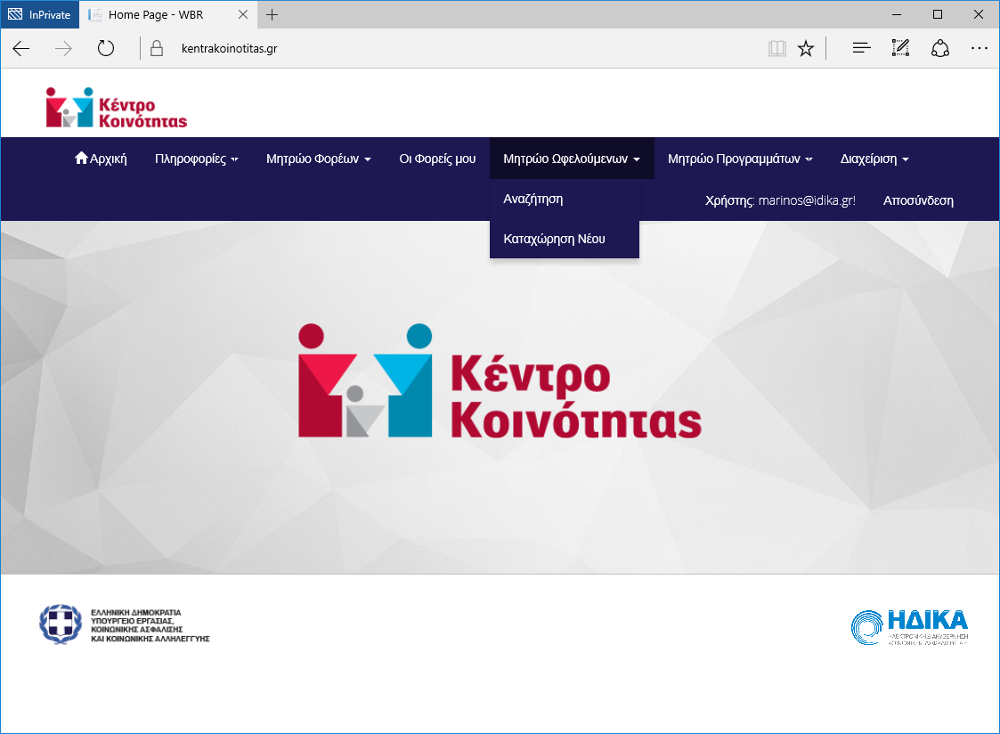
Μητρώο ωφελούμενων

Slide 13
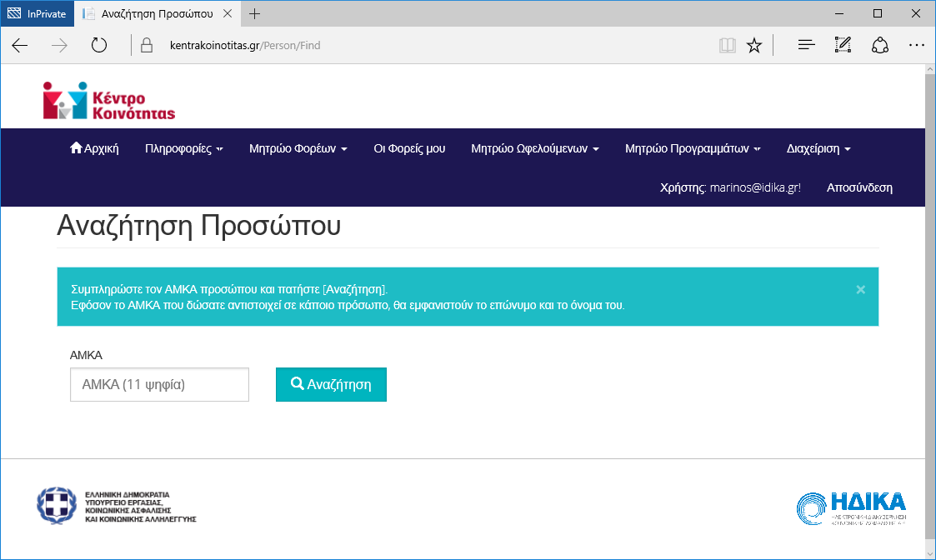
Αναζήτηση προσώπου

Slide 14
Αποτέλεσμα αναζήτησης

Slide 15
Μπορεί να είναι ήδη στο μητρώο
Ενημερώνουμε με μεταπτώσεις συνεχώς το μητρώο ωφελούμενων από το μητρώο δικαιούχων ΚΕΑ
Μπορεί να έχει καταγραφεί ήδη, ή
Κάνουμε μια νέα καταγραφή του προσώπου

Slide 16
Προβολή -Τροποποίηση στοιχείων

Slide 17
Καρτέλα Ωφελούμενου
Θεματική ενότητα: Γενικά στοιχεία

Slide 18
Γενικά –Προσωπικά στοιχεία

Slide 19
Γενικά –Λοιπά στοιχεία

Slide 20
Καρτέλα Ωφελούμενου
Θεματική ενότητα: Οικογενειακά στοιχεία

Slide 21
Χαρακτηριστικά CRM
CRM: Customer relationship management
«Οικογενειακές καταστάσεις»
Προστατευόμενα μέλη
Συσχετίσεις με άλλα πρόσωπα

Slide 22
Οικογενειακή κατάσταση

Slide 23
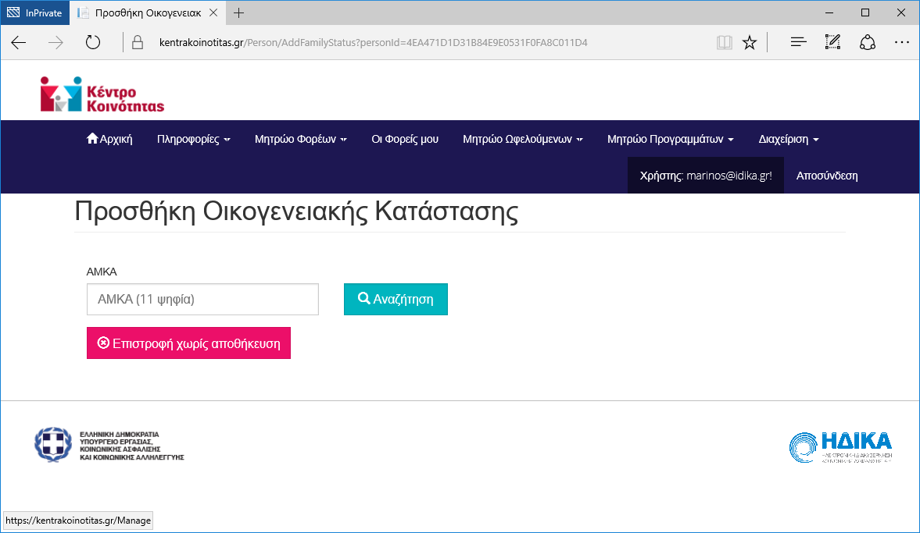
Νέα εγγραφή οικογενειακής κατάστασης

Slide 24
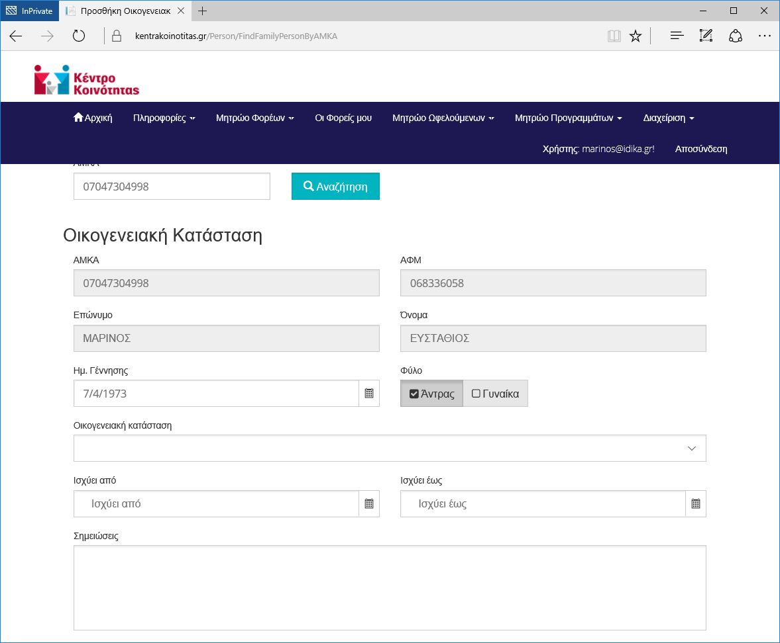
Καταγραφή οικ. κατάστασης

Slide 25
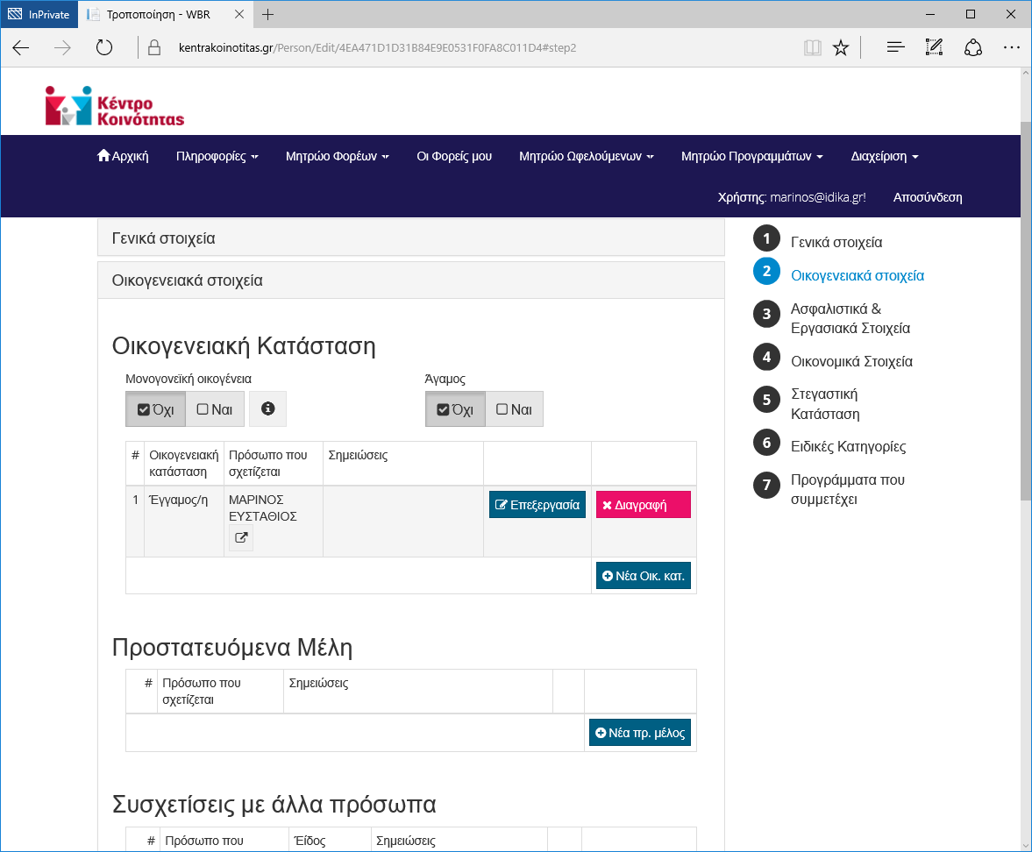
Μετά την εγγραφή νέας οικογενειακής κατάστασης

Slide 26
Καρτέλα Ωφελούμενου
Θεματική ενότητα: Ασφαλιστικά & Εργασιακά στοιχεία

Slide 27
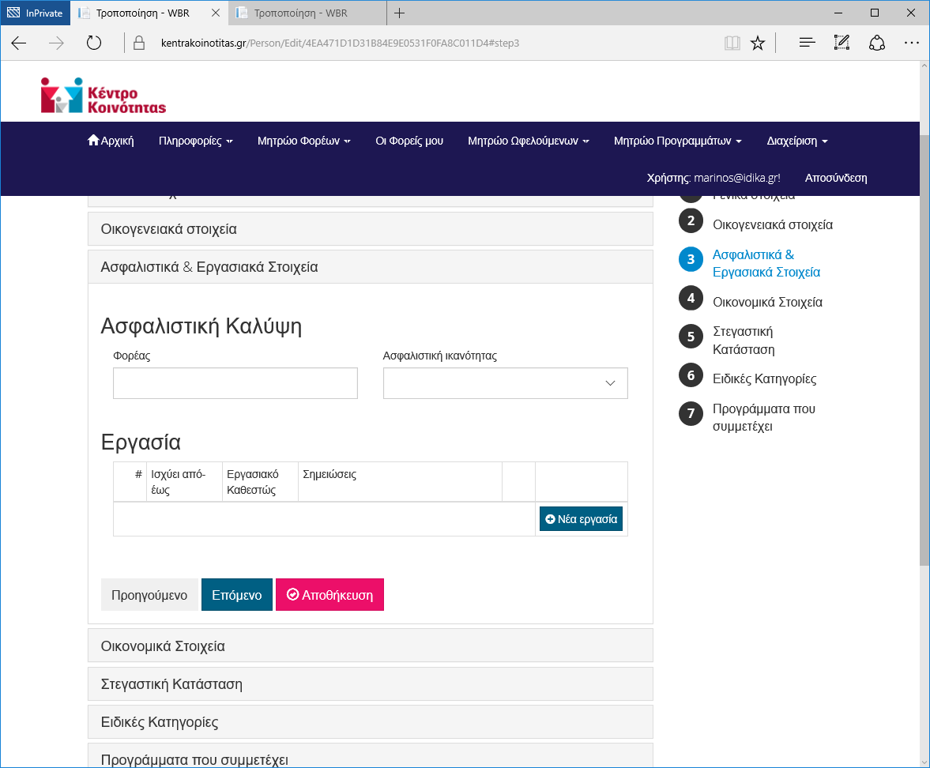
Ασφαλιστική Κάλυψη

Slide 28
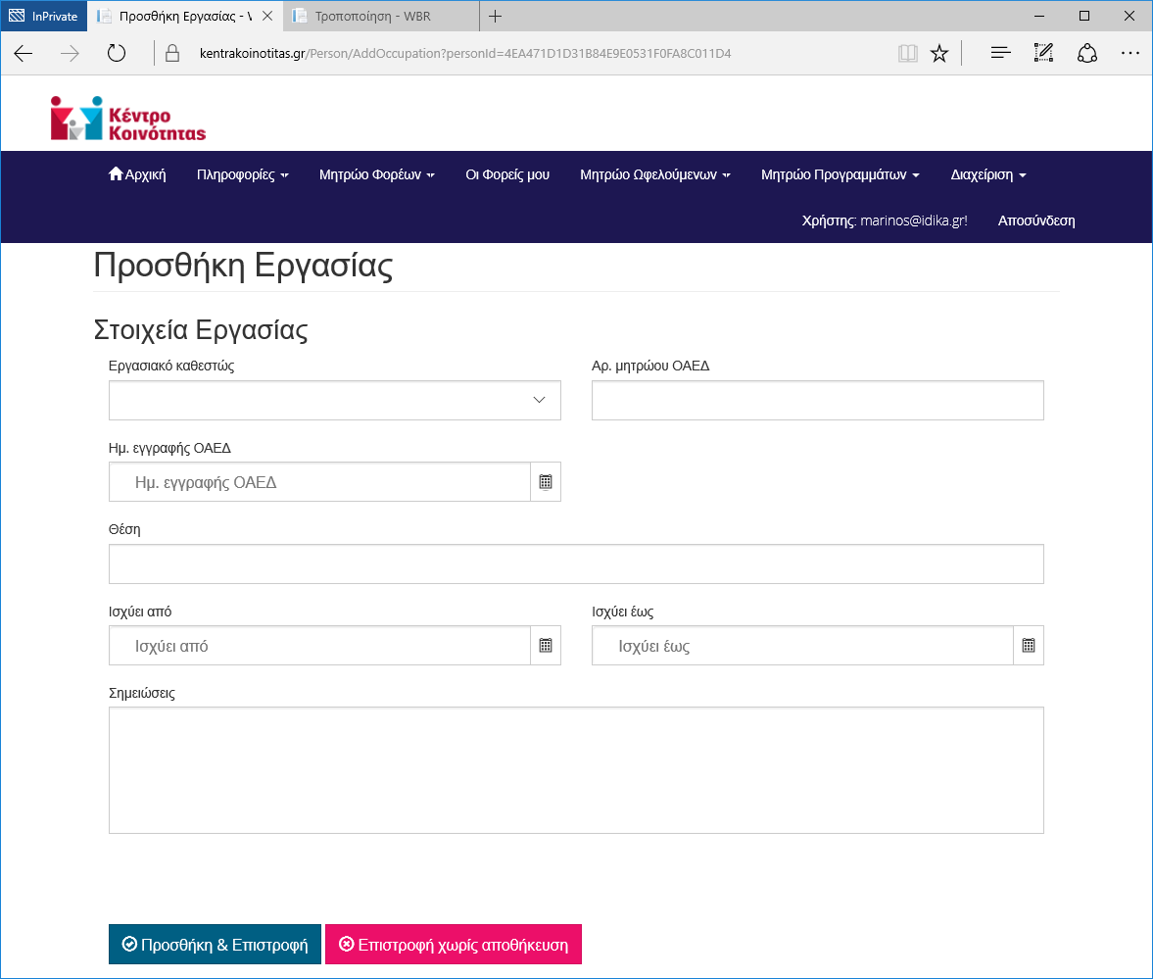
Προσθήκη εγγραφής εργασίας

Slide 29
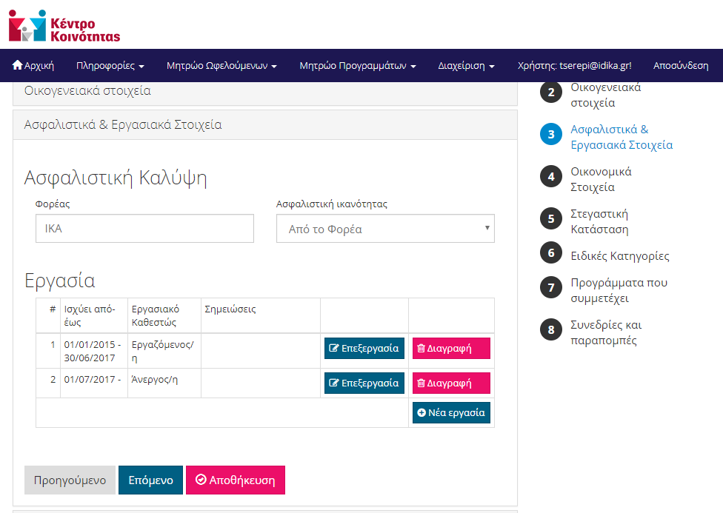
Στοιχεία εργασίας

Slide 30
Καρτέλα Ωφελούμενου
Θεματική ενότητα: Οικονομικά Στοιχεία

Slide 31
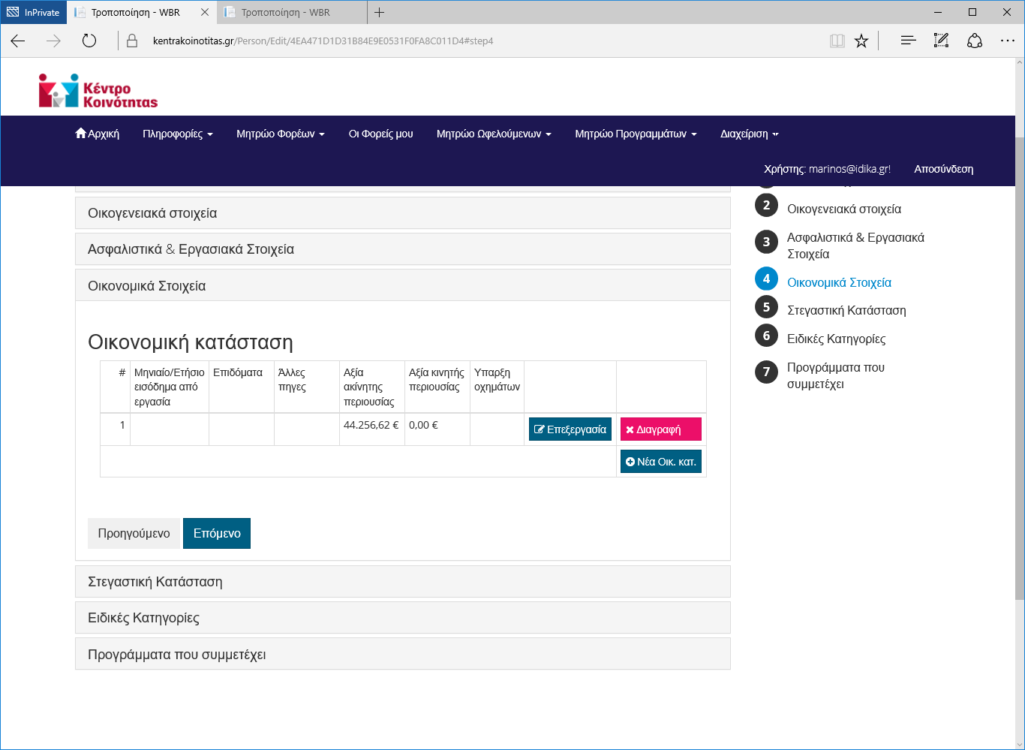
Οικονομική κατάσταση

Slide 32
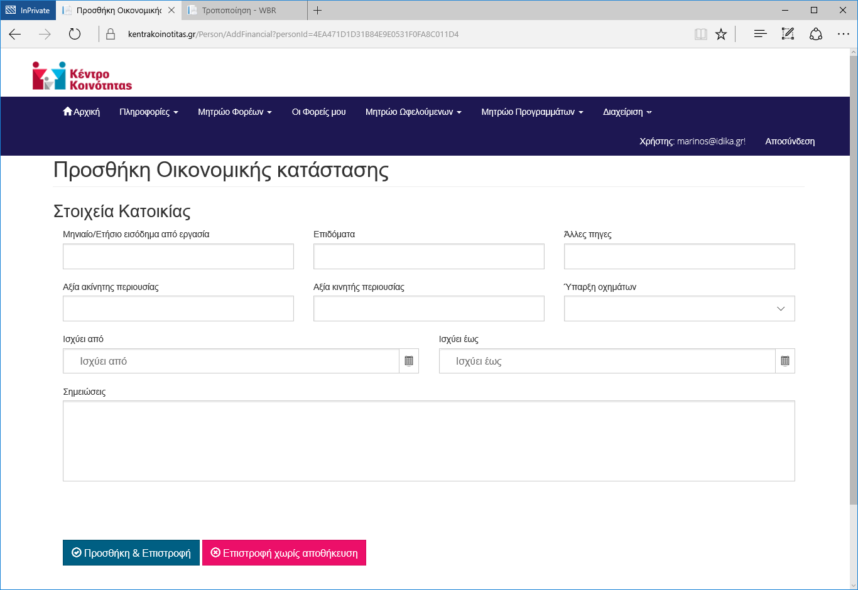
Νέα εγγραφή οικονομικής κατάστασης

Slide 33
Καρτέλα Ωφελούμενου
Θεματική ενότητα: Στεγαστική κατάσταση

Slide 34
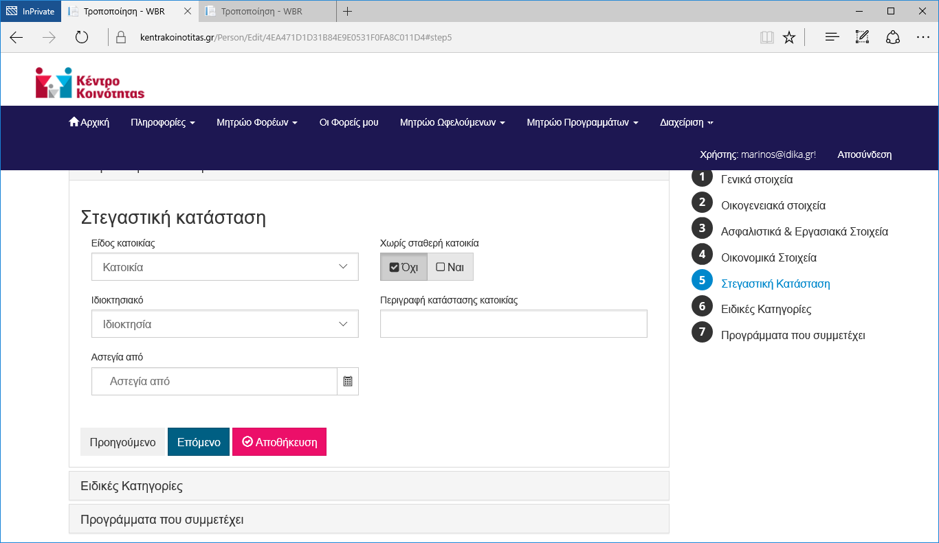
Στεγαστική Κατάσταση

Slide 35
Καρτέλα Ωφελούμενου
Θεματική ενότητα: Ειδικές κατηγορίες

Slide 36
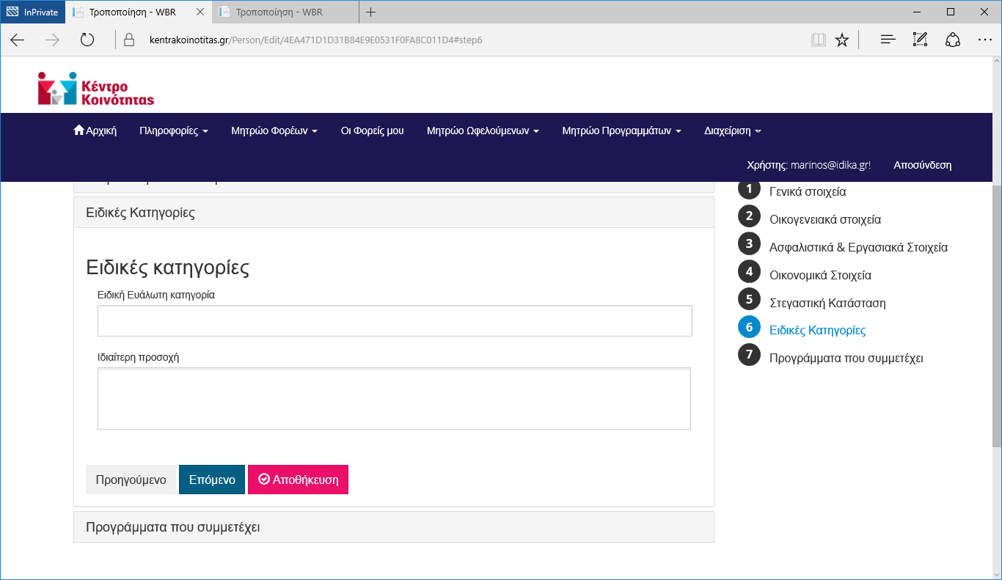
Ειδικές κατηγορίες

Slide 37
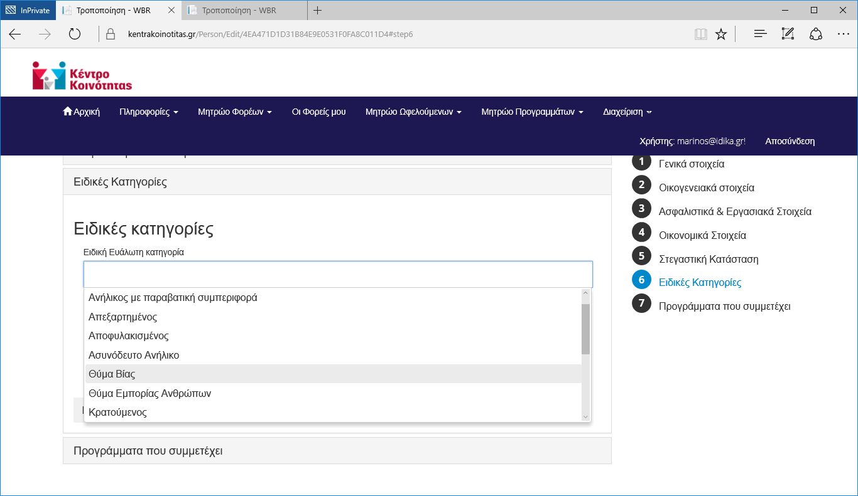
Διαθέσιμες επιλογές ειδικών κατηγοριών

Slide 38
Καρτέλα Ωφελούμενου
Θεματική ενότητα: Προγράμματα που συμμετέχει

Slide 39
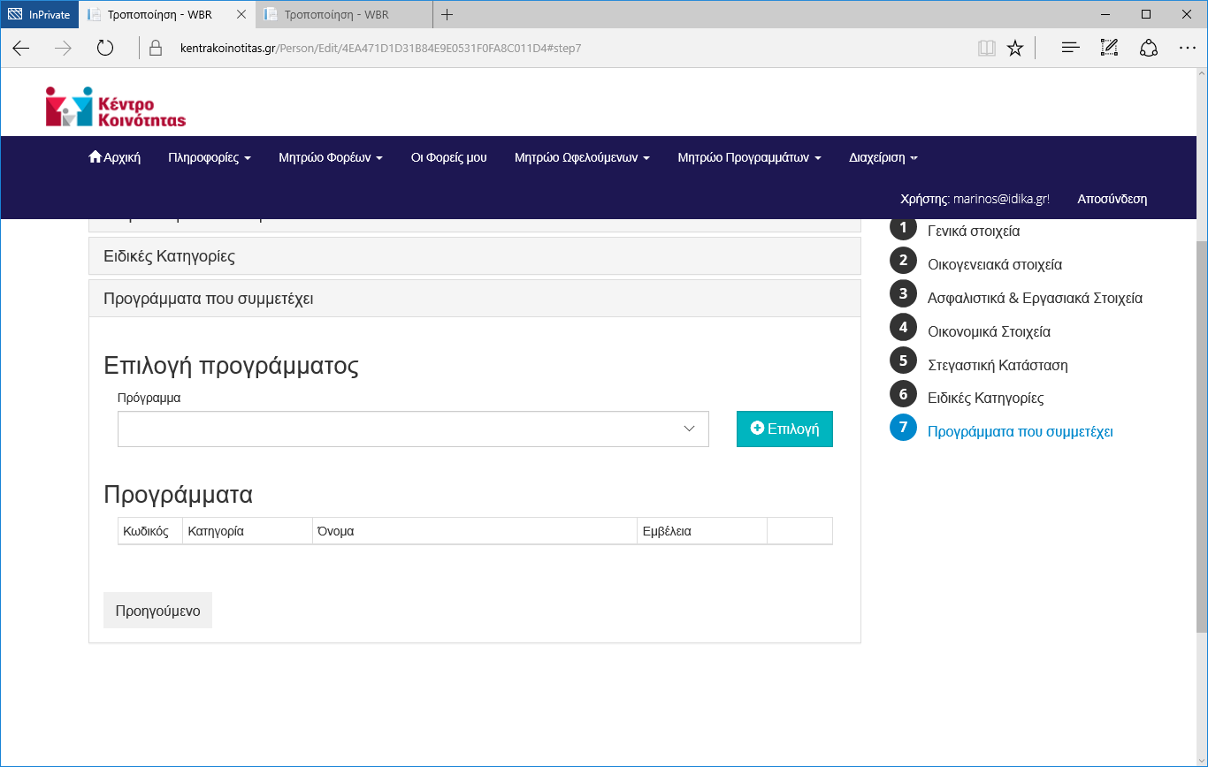
Θα αλλάξει!

Slide 40
Καρτέλα Ωφελούμενου
Θεματική ενότητα: Συνεδρίες και παραπομπές

Slide 41
Συνεδρίες (και παραπομπές)

Slide 42
Συνεδρίες

Slide 43
Παραπομπές (δεν έχουμε ακόμα φορείς και προγράμματα)

Slide 44
Επιλογές στην καρτέλα
Αποθηκεύσεις, εκτυπώσεις, και όχι μόνο…

Slide 45
Εκτύπωση

Slide 46
Κουμπιά Αποθήκευσης και πλοήγησης
Αποθήκευση : Αντιστοιχεί στην Προσωρινή Αποθήκευση
Προηγούμενο: μας πηγαίνει στην προηγούμενη θεματική ενότητα
Επόμενο: μας πηγαίνει στην επόμενη θεματική ενότητα

Slide 47
Menu θεματικών ενοτήτων

Slide 48
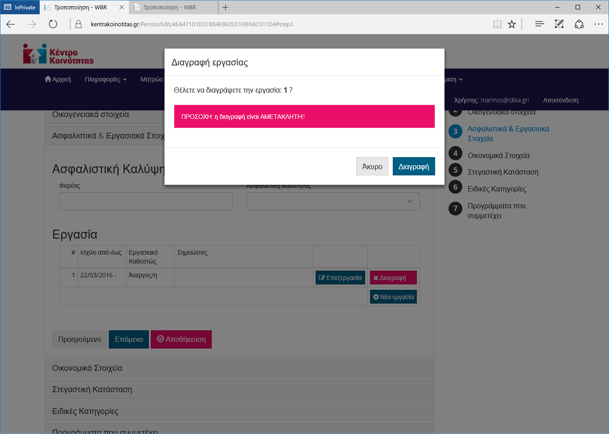
Διαγραφή εγγραφών

Slide 49
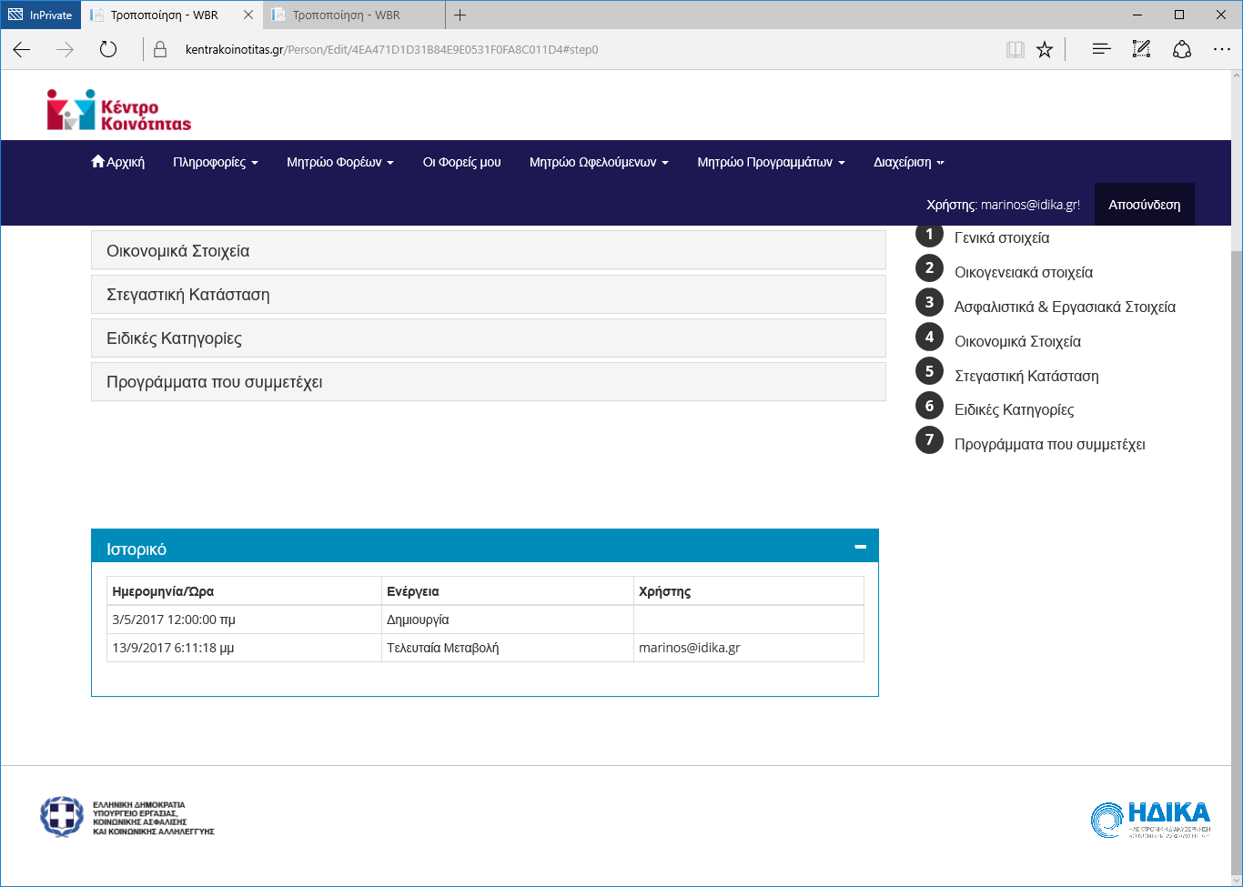
Trace ενεργειών ανά καρτέλα

Slide 50
Validations
Έλεγχοι ορθότητας στοιχείων

Slide 51
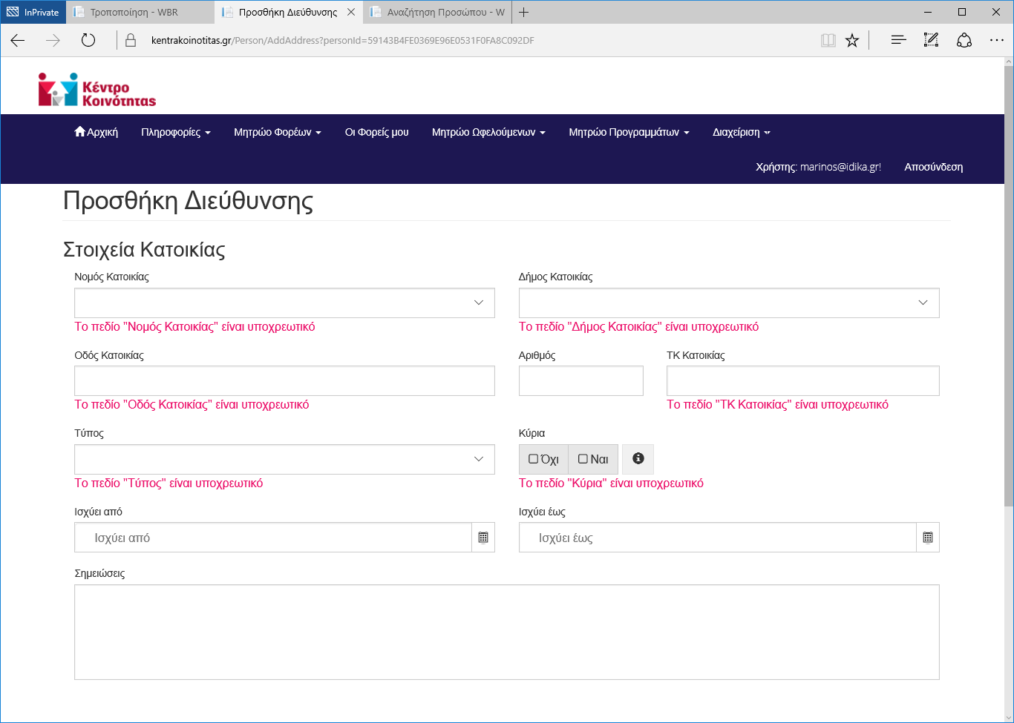
Απαιτούμενα στοιχεία κτλ.

Slide 52
Ευχαριστώ για την προσοχή σας !
Στάθης Μαρίνος Σύμβουλος Πληροφορικής, ΗΔΙΚΑ
Ευτυχία Τσερέπη Κρίκη Τμήμα Ελέγχου Εφαρμογών, ΗΔΙΚΑ
Ηλίας Τσερώνης Τμήμα Μελετών, ΗΔΙΚΑ

